Slide 1
Rouw boeket
Korenschoof gebonden
Integrale opdracht
Rouwbloemwerk naar wens van de klant

Slide 2
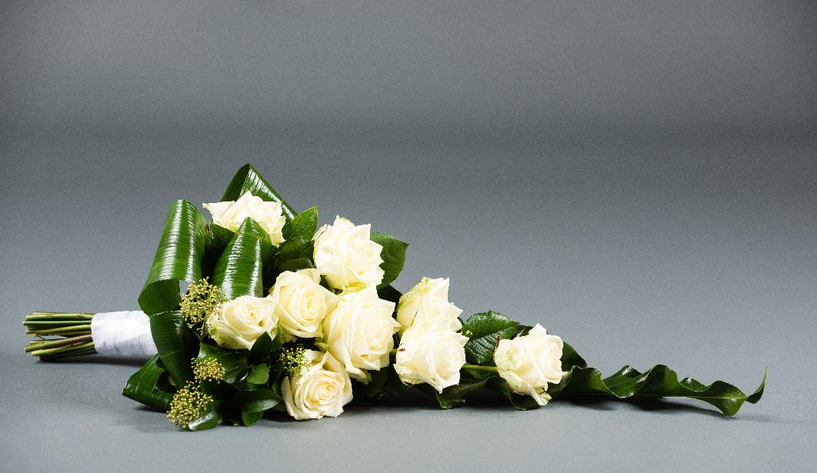
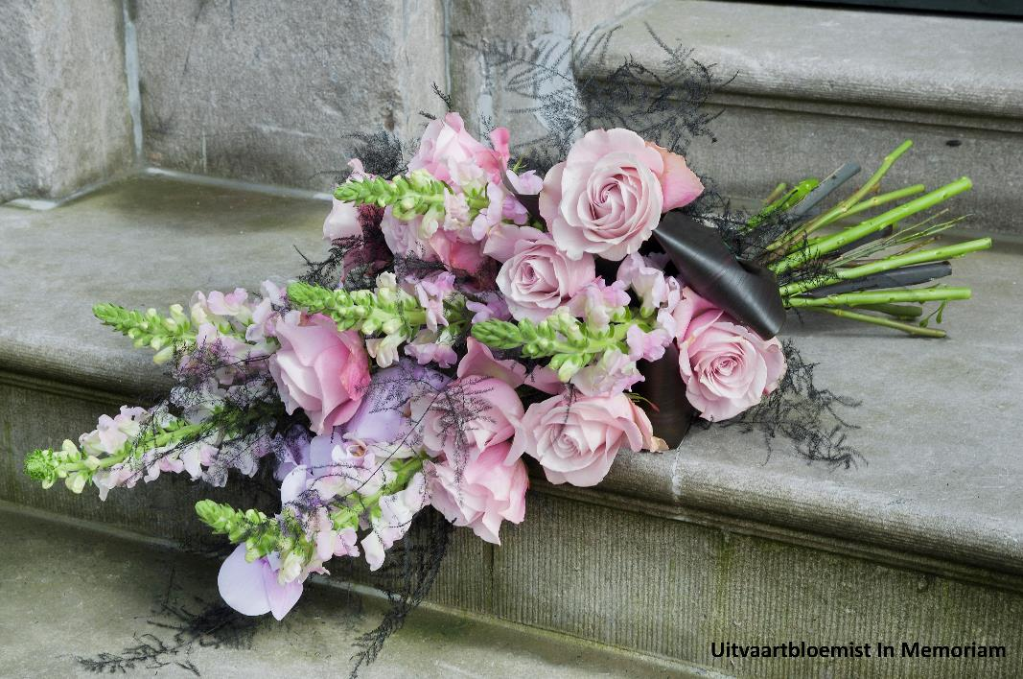
Korenschoof gebonden rouwboeket met ronde en langwerpige vormen
Eenvoudig rouwboeket met ronde vormen. De steel is met lint afgewerkt

Slide 3
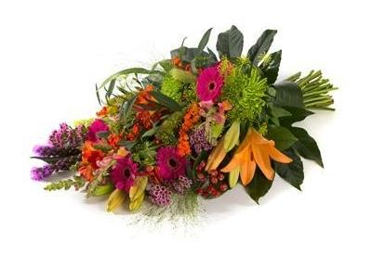
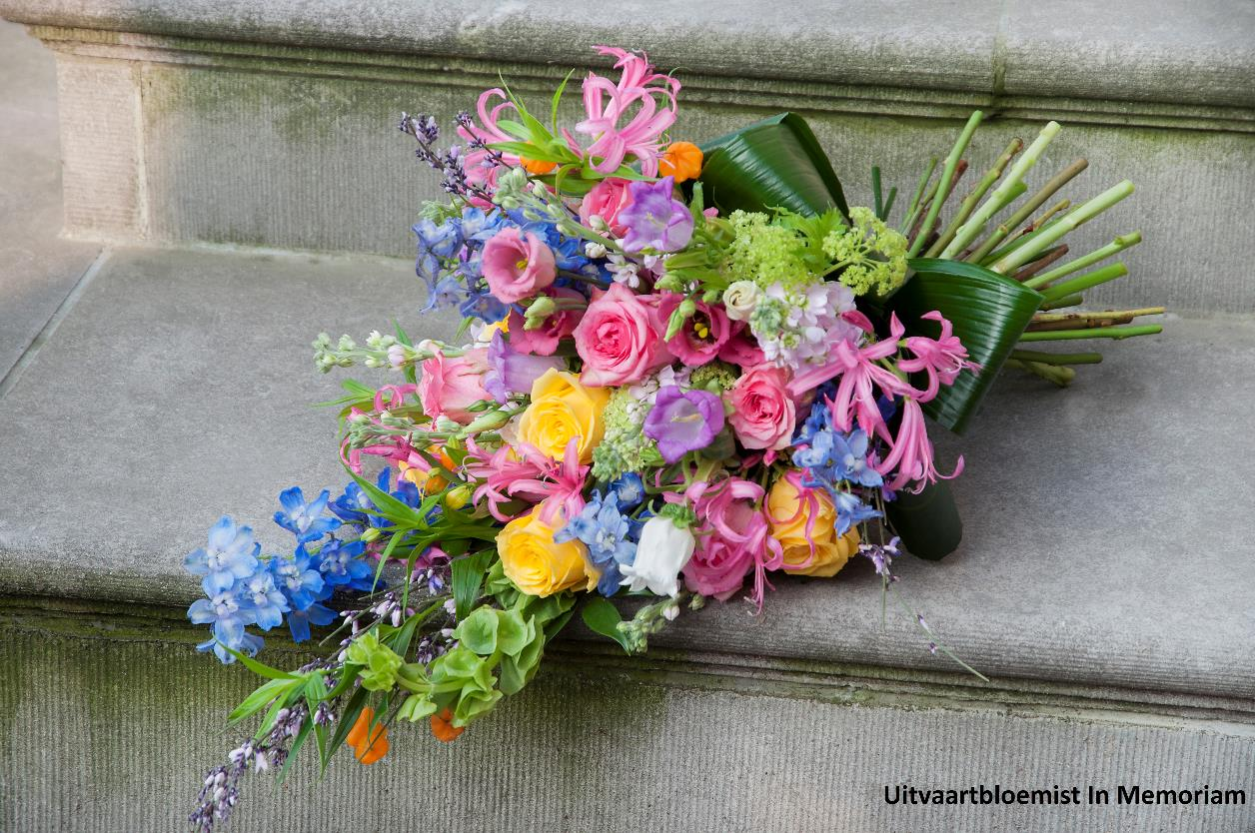
Korenschoof gebonden Rouwboeket
Gemengd materiaalgebruik
Stelen deels afgewerkt met aspidistrablad.

Slide 4
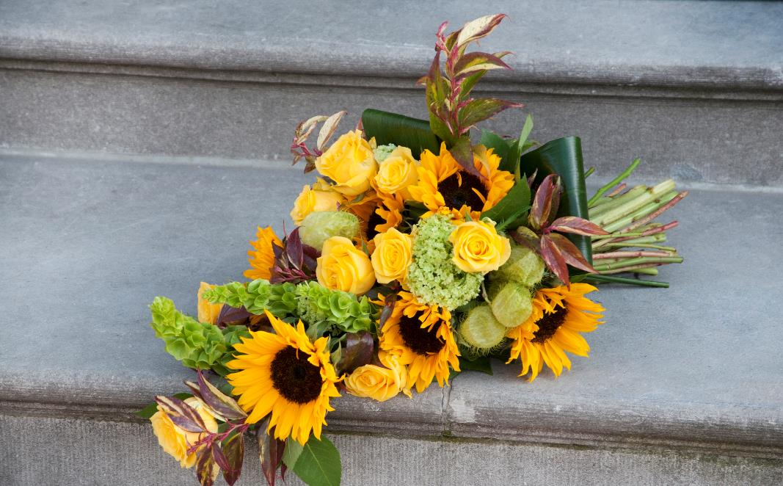
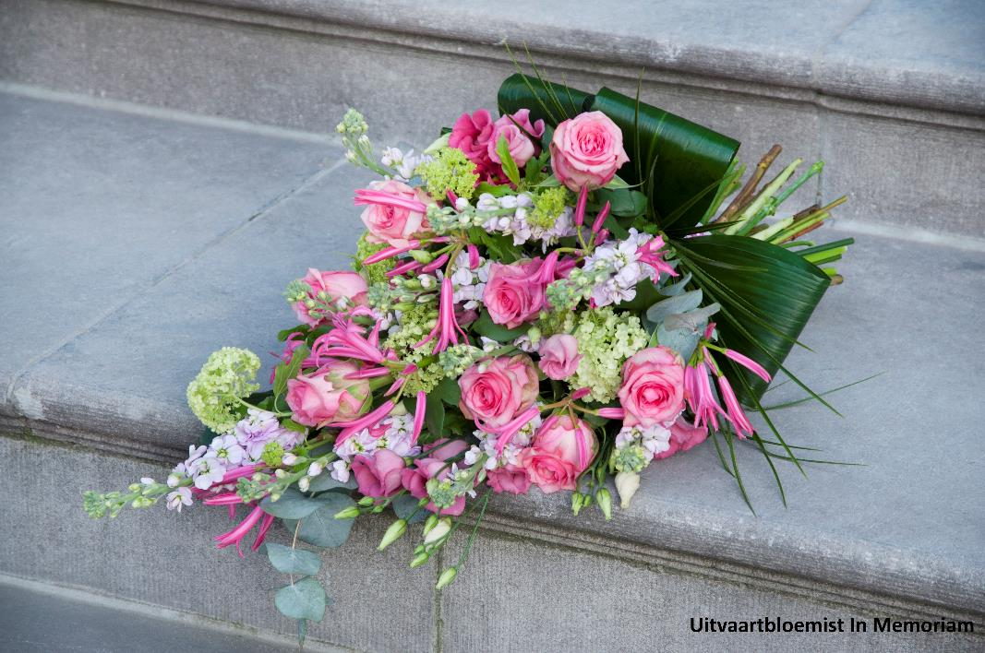
Korenschoof klassiek gebonden rouwboeketten. De bloemen zijn rond en langwerpig van vorm en gemengd verwerkt.
Let vooral op de grootte van de bloemvormen

Slide 5
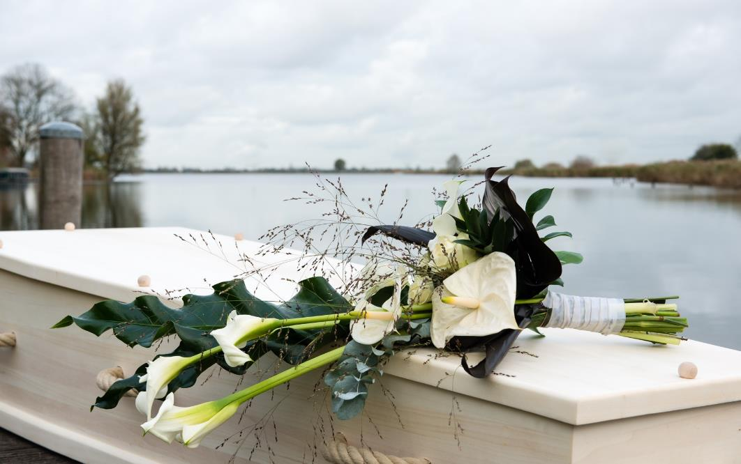
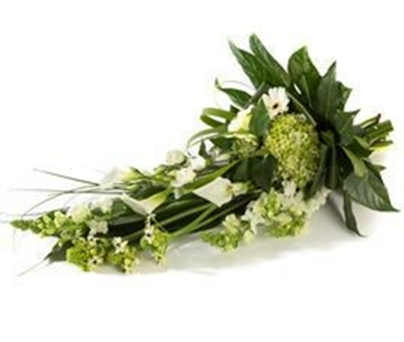
Rouwboeket
De materialen zijn op groepen en op lijn verwerkt

